Slide 1
PROGRAMA NACIONAL MUNICIPIOS Y COMUNAS SALUDABLES
La Falda Cuidad Saludable
Sala de Situación de Salud Local (SSSL)
2021/2022

Slide 2
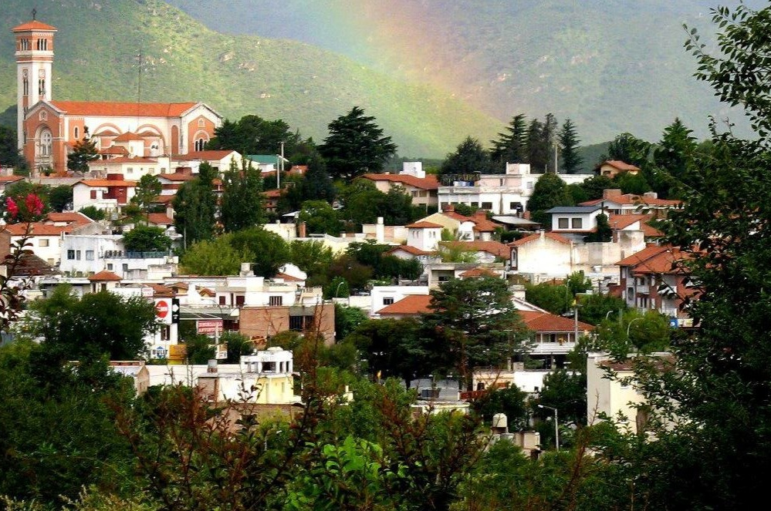
Ciudad de La Falda

Slide 3
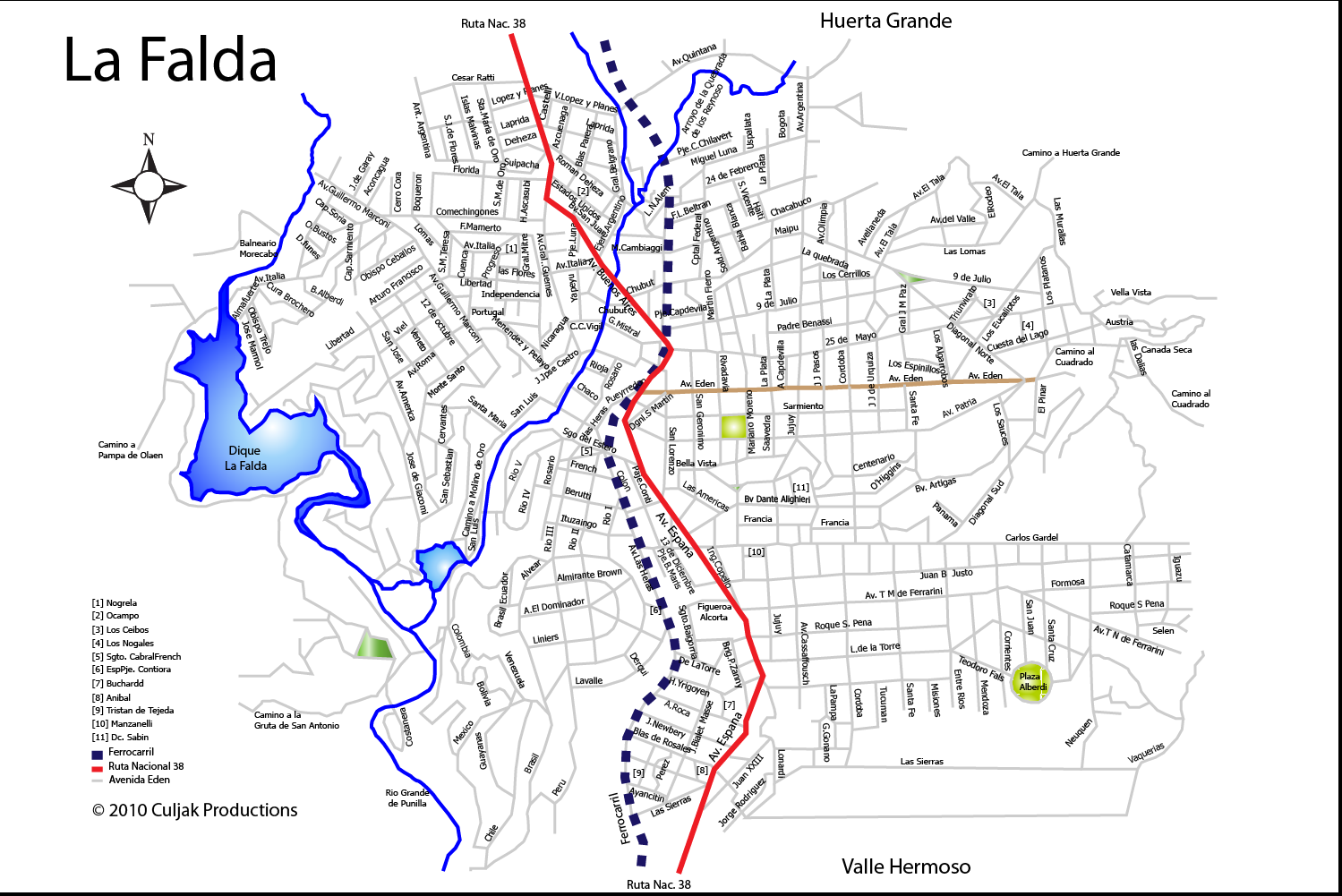
GEORREFERENCIA

Slide 4
¿Qué es l a sala de situación?
La sala de situación local brinda información teniendo en cuenta los determinantes de salud
Es una gran herramienta de fortalecimiento institucional y por sobre todo de gestión política pública
Con los datos obtenidos, se podrán observar y analizar tanto las fortalezas como las debilidades.
Para luego generar acciones que permitan fortalecer los aspectos positivos y mejorar los negativos.
Teniendo muy claro que el objetivo principal del programa es la reducción de la brecha de inequidad y mejorar la calidad de vida de toda la comunidad.

Slide 5
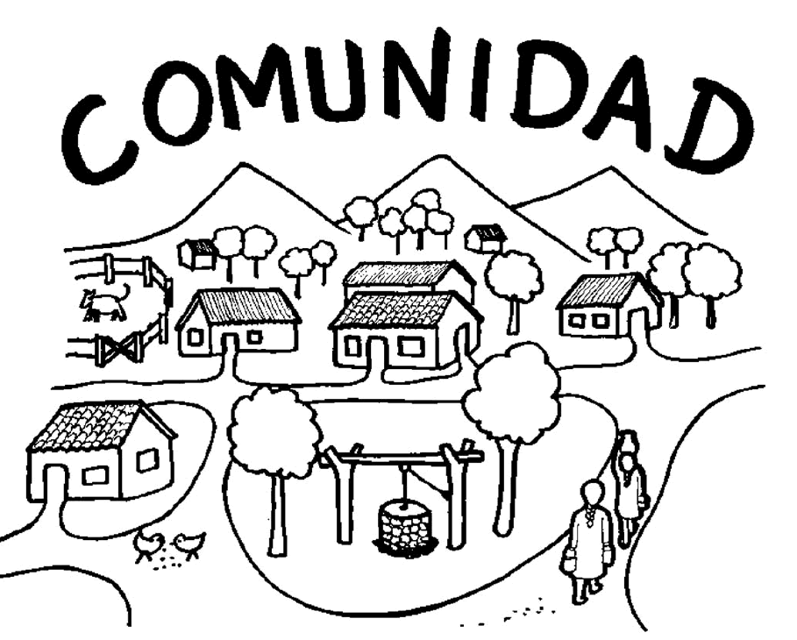
Determinantes
*Promoción de la act. Física
*Control del consumo de tabaco
*Promoción de la seguridad vial
*Promoción de la alimentación saludable
*Control de alcohol y sust. tóxicas
Modos de vida
*promoción del empleo genuino
*Promoción de la educación
Socio- económico
*Control prenatal del parto y prenatal
*Salud integral del niño, del nacimiento a los 5 años.
*cobertura de vacunación infantil
*Prevención de enfermedades cardiovasculares
*Agua segura y disposición sanitaria de excretas
*Gestión de residuos sólidos Urbanos
*Parquización y arbolado urbano con especies nativas no alergenas.
Sistema y servicios de salud
Salud ambiental

Slide 6
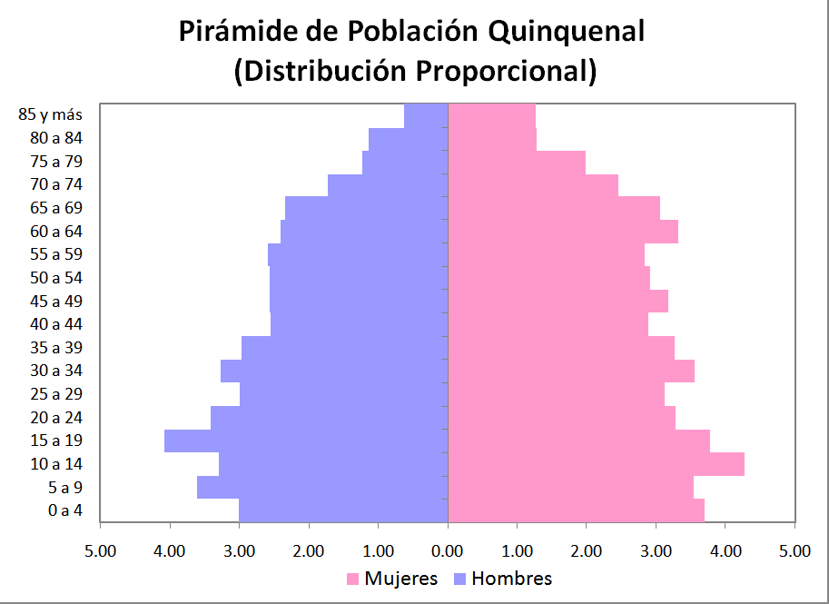
Población total: 16.379*
Fuente: Dir. General de Estadísticas- Censo 2010
*Si bien se estima una población actual de22.000 habitantes. Aún no hay datos oficiales del censo2022 (2022)

Slide 7
Sistemas y Servicios de Salud
Fortalezas:
*Contamos con un Hospital Municipal: en el mismo se cuenta con una gran cantidad de servicios. Cirugía, cardiología, oncología, clínica de adultos y pediatría, kinesiología, traumatología, psicología, psiquiatría , odontología, odontopediatria, nutrición, son algunos de ellos.
Además brindamos atención primara en 4 centros, ubicados en distintos barrios de nuestra localidad.
Esto permite garantizar el derecho de la población al acceso a los servicios de salud.
*Contamos con equipos técnicos que trabajan de manera interdisciplinaria, conociendo así a nuestra población más vulnerable de manera integral y en territorio. Optimizando la calidad de respuesta a las necesidades y permitiendo también el acceso a los servicios de salud, ya que más de una vez, es el equipo quien logra ser el nexo entre la gente y los centros de salud
Fuente : Secretaría de Salud (2022)

Slide 8
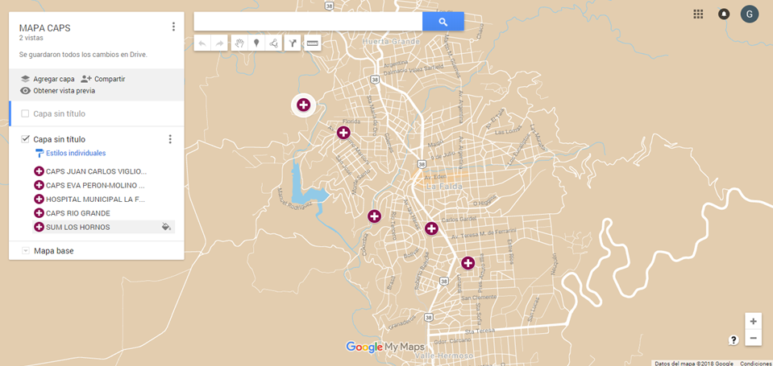
Sistemas y Servicios de Salud
Georreferencia de nuestro Hospital y Caps

Slide 9
Sistemas y Servicios de Salud
Problemas Priorizados
No contamos con el total del los datos sistematizada, digital y accesible. Sin embargo se está trabajando en la realización del mismo.
No contamos con testeos de VIH y Sífilis rápidos, de todos modos si realizan los testeos y el resultado está en 24 hs.
Fuente: Hospital Municipal (2022)

Slide 10
Salud ambiental
FORTALEZAS
*85 % de la población recibe agua por red pública.
*56.5% de la población tiene cloacas.
*Se trabaja permanentemente en la eliminación de micro basurales.
*Todas las viviendas cuentan con recolección de la basura
*contamos con recolección de basura diferenciada, planta de transferencia y reciclado.
*Se realizan acciones de control de vectores.
*Contamos con plan de contingencia para catástrofes.
*Programa de esterilización gratuita para mascotas y tenencia responsable. Además del refugio para animales.

Slide 11
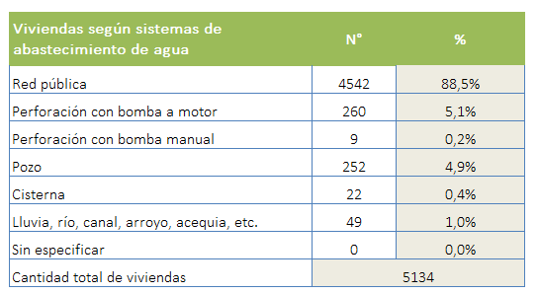
Salud ambiental
FORTALEZAS
Fuente : Censo Nac. De Pob. y Vivienda (2010).
Aún no hay datos oficiales del censo 2022. (2022)

Slide 12
Salud ambiental
FORTALEZAS
Fuente : Censo Nac. De Pob. y Vivienda (2010)
Aún no se cuenta con datos oficiales del último Censo 2022 (2022)

Slide 13
Salud ambiental
FORTALEZAS
Fuente : Censo Nac. De Pob. y Vivienda (2010)
Aún no se cuenta con datos oficiales del último censo 2022. (2022)

Slide 14
Salud ambiental
Viviendas según sistema de eliminación de aguas residuales
FORTALEZAS
Fuente : Censo Nac. De Pob. y Vivienda (2010)
Aún no se cuenta con datos oficiales del último Censo 2022. (2022)

Slide 15
Salud ambiental
FORTALEZAS
Gestión de residuos sólidos urbanos
Número de basurales a cielo abierto | 0
Número de microbasurales | 0
Fuente: Secretaría de Asuntos Territoriales. 2022

Slide 16
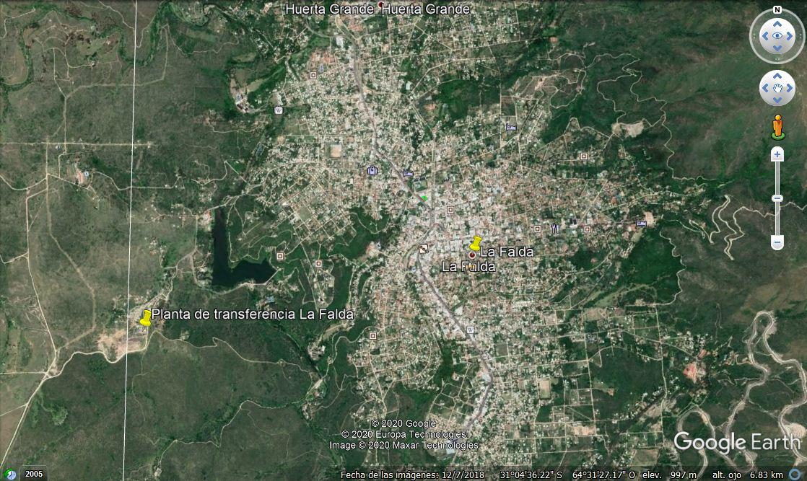
Salud ambiental
FORTALEZAS
Fuente: Secretaría de Asuntos Territoriales. 2022

Slide 17
Salud ambiental
FORTALEZAS
Recolección de residuos | Cantidad | %
Viviendas con recolección domiciliaria de residuos entre 6 o más veces a la semana | 503 | 10%
Viviendas con recolección domiciliaria de residuos entre 3 y 5 veces a la semana | 3335 | 65%
Viviendas con recolección domiciliaria menor a 3 veces a la semana | 1283 | 25%
Cantidad de viviendas: 5130
Fuente: Secretaría de Asuntos Territoriales. 2022

Slide 18
Salud ambiental
FORTALEZAS
Cantidad de viviendas: 5130
Fuente: Secretaría de Asuntos Territoriales. 2022

Slide 19
Salud ambiental
FORTALEZAS
Plan de contingencia | Sí/No
Incendio | Sí
Inundación | Sí
Terremotos | No
Lluvia de ceniza volcánica | No
Frío invernal extremo | Sí
Deslizamiento de tierra | No
Sequía | Sí
Siniestro vial | Sí
Fuente: Secretaría de Asuntos Territoriales. 2022

Slide 20
Salud ambiental
FORTALEZAS
Control de vectores:
Los vectores son, roedores, cucarachas y aedes aegipti. Se monitorea el desarrollo de las tareas ( no se utiliza técnica de vigilancia)
*Desratización semestrales en zona centro y aledaños
*desinsectaciones en lugares aledaños a ríos y arroyos (Barrios colindantes) zona céntrica y demás barrios de la ciudad.
*Contra aedes aegypti, dos veces al año, en los meses de febrero y septiembre, en todo el ejido municipal.
* aplicación anual de cebo cucarachicida en las cloacas del centro de la ciudad.
*Se destaca que, también se realizan acciones en la vía pública, cuando hay denuncias realizadas por la población local y se ayuda al particular para que resuelva la problemática, cuando la misma ocurre en su propiedad privada.
Fuente: Área de Bromatología Fuente: 2022

Slide 21
Salud ambiental
FORTALEZAS
Tenencia responsable de mascotas
Castraciones 2021 | Hembras | Machos
Caninos | 265 | 32
Felinos | 325 | 43
Total de animales castrados: 665
Fuente: Seguridad Animal. 2022

Slide 22
Salud ambiental
FORTALEZAS
Tenencia responsable de mascotas
Total de animales castrados: 665
Fuente: Seguridad Animal. 2022

Slide 23
Salud ambiental
Tenencia responsable de mascotas
FORTALEZAS
Trabajos realizados 2021 | Cantidad
Caninos causantes de problemas en vía pública | 42
Atropellados | 19
Heridos/enfermos | 80
Hembras en celo | 13
Felinos | 18
Equinos | 11 ( en guarda policial o con sus dueños)
Comadrejas | 2 (fueron liberadas)
Destino | Refugio 20 Eutanasia 15 Prop/trans/adop 172
Fuente: Seguridad Animal. 2022

Slide 24
Salud ambiental
Tenencia responsable de mascotas
FORTALEZAS
Vacunación antirrábica 2021 | Cantidad
Canes y felinos | 2900
Equinos | 250
Total de animales vacunados: 3150
Fuente: Seguridad Animal. 2022

Slide 25
Salud ambiental
FORTALEZAS
Tenencia responsable de mascotas
Total de animales vacunados (antirrábica): 3150
Fuente: Seguridad Animal. 2022

Slide 26
Salud ambiental
Tenencia responsable de mascotas
FORTALEZAS
Trabajos realizados enero/junio 2022 | Cantidad
Caninos causantes de problemas en vía pública | 86
Atropellados | 15
Heridos/enfermos | 8
Hembras en celo | 14
Felinos | 36
Equinos | 5
Zorros | 1
Destino | Refugio 9 Adopción 8 Muerte en tratamiento 5 eutanasia: 9 Propietarios 30
Fuente: Seguridad Animal. 2022

Slide 27
Salud ambiental
DEBILIDADES
*Fortalecer las acciones en relación al reciclado y reducción de basura. Esto es una necesidad dada la cantidad de basura que se produce y el perjuicio que la misma genera a la salud ambiental. Problemática, que sabemos, es a nivel mundial, razón por la cual debemos seguir atendiendo en nuestra localidad.
*Fortalecer acciones relacionadas a la tenencia responsable de mascotas, dado que muchas de las intervenciones que se realizaron son en animales que tienen o tuvieron dueño. Generar la conciencia de responsabilidad en el cuidado de una mascota, como así también en el no abandono, es parte vital de la tenencia responsable, punto a seguir fortaleciendo con la población local.

Slide 28
Socio- Económico
FORTALEZAS
*Fuerte compromiso, mediante la generación de políticas públicas que permitan el desarrollo de empleo genuino, poniendo el acento en el microemprendedurismo.
*Existencia de la Oficina de empleo
*La Falda emprende
*Espacio Productivo
* Premoldeados: Creación de Fábrica de adoquines
*Programa Promover igualdad
*Formaciones UNIVERSIDAD POPULAR

Slide 29
Socio- Económico
FORTALEZAS
Oficina de Empleo
Nuestra oficina de empleo, ofrece formaciones y capacitaciones para la salida laboral, además de un acompañamiento a las personas que ingresan a las capacitación.
Se trabaja también en articulación con La Falda emprende y el Espacio Productivo.
Fuente: Oficina de empleo 2022

Slide 30
Socio- Económico
fortalezas
OFICINA DE EMPLEO
2021 y primer semestre 2022
Cursos e intervenciones | Cant. de participantes
Curso club de empleo joven (con incentivo económico) | 120
Curso de inducción al mundo del trabajo (con incentivo económico) | 90
Intermediación laboral (selección de personal, con perfil especifico solicitado por empleador | 60
Entrenamiento laboral (con incentivo económico) | 30
Programa promover | 21
Entrevistas realizadas | 1550
Fuente: Oficina de empleo 2022

Slide 31
Socio- Económico
Fortalezas
PROGRAMA PROMOVER IGUALDAD DE OPORTUNIDAD DE EMPLEO (Of. De empleo)
Destinado a personas mayores de 18 años con certificada de discapacidad y residencia permanente en nuestro país, que busquen empleo.
El Programa brinda:
Talleres de orientación laboral / apoyo a la búsqueda de empleo
Cursos de formación profesional
Procesos de certificación de estudios formales obligatorios.
Acciones de entrenamiento para el trabajo
Acciones de inserción laboral
Certificaciones de competencias laborales
Asistencia para el desarrollo de emprendimientos independientes.
Se percibe una ayuda económica a cargo del MTEySS por un plazo de 24 meses.
Se destaca que se articula dicho programa, desde nuestra oficina de empleo, la Cooperativa “Las Luciernagas Serranas” y sus integrantes.
Fuente: Oficina de Empleo 2022

Slide 32
Socio- Económico
Fortalezas
LA FALDA EMPRENDE
150 emprendedores están bajo programa
*El mismo realiza mentarías, acompañamientos para el crecimiento de los emprendedores locales, además se realizan evaluaciones parar luego, en los casos que aprueben, brindar materia prima para que puedan, de esta manera comenzar a realizar su emprendimiento.
*Brinda habilitaciones y quienes la obtengan, por ser miembros del programa también contarán en el beneficio del 100% de bonificación en el impuesto, durante el primer año y del 50% en el segundo. Facilitando el sostenimiento del emprendimiento. Y pueden ser proveedores de la Municipalidad de La Falda.
Fuente: La Falda Emprende.2022

Slide 33
Socio- Económico
Fortalezas
LA FALDA EMPRENDE
*Articula, con distintos Programas Nacionales, Provinciales y entidades privadas, que capacitan, y financian distintos proyectos de emprendedores, es decir que quien están bajo el Programa La Falda Emprende, tiene acceso a la posibilidad de participar en estos espacios también.
*Quienes estén bajo programa, pueden hacer uso gratuito del ESPACIO PRODUCTIVO
Fuente: La Falda Emprende.2022

Slide 34
Socio- Económico
Fortalezas
ESPACIO PRODUCTIVO
*El Espacio Productivo, es un espacio creado para brindar la posibilidad a los emprendedores de contar con un espacio físico donde comercializar sus productos.
Actualmente están participando en el mismo 15 artesanos de nuestra localidad
Fuente: La Falda Emprende.2022

Slide 35
Socio- Económico
Fortalezas
PREMOLDEADOS
Nuestra fábrica de adoquines “Premoldeados”, es la única en Punilla.
Ha trabajo genuino a más de 20 familias y la pavimentación a más de 55 cuadras, además de la mejora y embellecimiento de lugares públicos tales como plazas, paseos, etc.
Fuente: Fábrica de adoquines. 2022

Slide 36
Socio- Económico
Formaciones Universidad popular
Fortalezas
Contar con nuevos espacios de formación para nuestra población es de gran valor.
Año | Curso
1er semestre 2022 | Redacción administrativa
 | Inglés básico 1 y 2
 | Congreso de Ed. Física
 | Elementos básicos para acceder a las nuevas tecnologías
Fuente: Municipalidad La Falda. 2022

Slide 37
Socio- Económico
Fortalezas
Formaciones Universidad popular
Año | Curso
1er semestre 2022 | Futbol formativo, la importancia del deporte en el crecimiento y desarrollo de los niños/as
Fuente: Municipalidad La Falda. 2022

Slide 38
Socio- Económico
DEBILIDADES
AUSENCIA DE INDICADORES DE EDUCACIÓN:
*Tasa neta de escolarización (nivel primario y secundario)
*Tasa de promoción efectiva(nivel primario y secundario)
*Tasa de repitencia (nivel primario y secundario)
*Tasa de abandono interanual (nivel primario y secundario)

Slide 39
MODOS DE VIDA
FORTALEZAS
Se destaca el gran trabajo que se realiza en este determinante, el cual se encuentra atravesado por múltiples áreas y espacios de trabajo, los cuales, cada uno desde su especialización y aporte, promueve y asiste en pos de una mejor calidad de vida, entendida esta última, desde una mirada integral y multifocal.
*Contamos con la implementación de actividades físicas y culturales, para potenciar un desarrollo saludable integral, a partir de mejorar la salud física, mediante la actividad, y también a través de los espacios culturales, donde la gente aprende y despliega sus capacidades, además de vincularse y generar redes que optimizan el desarrollo.
*La Falda Municipio Saludable.
*La RAAC
*Área de Genero

Slide 40
MODOS DE VIDA
Fortalezas:
PLAZAS SALUDABLES
Plaza Saludable | Cantidad de Juegos | Bebederos
Bella Vista | 5 | -
Dominador | 4 | -
Retiro Betania | 4 | -
Alto del Gigante | 6 | -
Kennedy | 9 más 4 de calistenia | 1
Trenkel | 4 | 1
EL Dragón | 3
Fuente: Dirección de deporte. 2022

Slide 41
MODOS DE VIDA
Fortalezas:
Actividades Deportivas
2022
Durante el verano 2022 desarrollaron las siguientes actividades:
*Caminatas Serranas
*Trekking diurno
*Trekking nocturno
*Caminata nocturno por camino al cuadro
*Master class de ritmos
*La Falda Juega
*Yoga
*Ritmo Fitness
*Travesía guiada de ciclismo
*Maratón nocturna
*Master training
*La copa La Falda
Fuente: Dirección de deporte. 2022

Slide 42
MODOS DE VIDA
Fortalezas:
Actividades Deportivas
2022
Las actividades se realizan en distintos puntos de nuestra ciudad, garantizando así una mejor accesibilidad a las múltiples propuestas:
*Barrio San Jorge
*Barrio Villa Caprichosa
*Barrio Los Hornos
*Barrio Alto Del Gigante
*Barrio Bella Vista
*Barrio Centro
Fuente: Dirección de deporte. 2022

Slide 43
MODOS DE VIDA
Fortalezas:
Actividades Deportivas
2022
*Entrenamiento funcional
*Escuela Deportiva
*Running
*Ritmos fitness
*Gimnasia para tercera edad
*Yoga
*Deporte adaptado
Fuente: Dirección de deporte. 2022

Slide 44
MODOS DE VIDA
Fortalezas:
*Taller de murga
*Talleres de folclore
*Taller de danza
*Murga Las Luciérnagas
*Taller de panadería
*Talleres de Reciclado
*Talleres de cocina “Los Cocineritos”
*Talleres de Tango
*Talleres Folklore
TALLERES CULTURALES BARRIALES
2022
Durante el verano 2022 se desarrollaron las siguientes actividades:
Fuente: Dirección de Cultura. 2022

Slide 45
MODOS DE VIDA
Fortalezas:
TALLERES CULTURALES BARRIALES
2022
Las actividades se realizan en distintos puntos de nuestra ciudad, garantizando así una mejor accesibilidad a las múltiples propuestas:
*Barrio San Jorge ( Hogar de día)
*Barrio Bella Vista (sum)
*Barrio Villa Caprichosa (Capilla San Cayetano, Merendero Cancha de River)
*Barrio Santa Rosa ( Centro Vecinal)
*Barrio Centro (Biblioteca Babel, Salón Marechal, Centro de Jubilados, Espacio Ceder)
*Barrio Alto del Gigante ( Merendero el Milagro de Andrea, Merendero Fundación Aurora Aguirre
*Barrio El Nogal (Centro Cultural Bushido)
*Barrio Los Hornos (Merendero Rincón de Sueños)
*Barrio Villa Edén (Sum)
Fuente: Dirección de Cultura. 2022

Slide 46
MODOS DE VIDA
Fortalezas:
TALLERES CULTURALES BARRIALES
2022
En 2022 se implementan más de 20 talleres culturales
*Floklore
*Apoyo escolar
*Tejido
*Manualidades
*Yo cocino
*Cocineritos
*Danzas Latinas
*Ajedrez
*Reciclado
*Inglés para niños/as
*Expresión plástica
*Ritmos latinos
Fuente: Dirección de Cultura. 2022

Slide 47
MODOS DE VIDA
Fortalezas:
TALLERES CULTURALES BARRIALES
2022
*Porcelana fría
*Murga Las Luciérnagas
*Baile y clases de tango
*Coro de cámara
*Teatro
*Teatro Las Luciérnagas
*Taller audiovisual Las Luciérnagas
*Portugués 1 y 2
*Arte y dibujo
*Italiano
*Costura
*Artesanías
*Arte terapia
Fuente: Dirección de Cultura.2022

Slide 48
MODOS DE VIDA
Fortalezas:
La Falda Municipio Saludable
La Falda es un Municipio Saludable (enmarcado en el Programa Nacional Municipios, Ciudades y Comunidades Saludables, dependiente del Ministerio de Salud).
En octubre de 2021 el PNMyCS retoma contacto para iniciar nuevas actividades
En esta oportunidad se trabaja en dos líneas de acción, siempre con el objetivo de mejorar la calidad de vida de nuestros habitantes:
Seguridad Vial
Seguridad Alimentaria
Fuente: La Falda Municipio Saludable. Secretaría de Salud 2022

Slide 49
MODOS DE VIDA
Fortalezas:
La Falda Municipio Saludable
LINEA SEGURIDAD VIAL
La Municipalidad de La Falda incorpora para asesorías, lineamientos y acompañamiento al Dr. Horacio Botta Bernaus
Dentro de las acciones a realizar se detallan las siguientes:
*Sensibilización a la comunidad en general: mediante la implementación de diversas estrategias comunicacionales basadas en 3 ejes, peatón, uso de casco y motos.
*Sensibilización a jóvenes: en este punto se ejecutan dos acciones en paralelo
A-Educación vial desde la promoción de salud en escuelas secundarias públicas a los/as alumnos/as de los últimos cursos.
B-Programa mi primera licencia: a cargo del Dr. Botta Bernaus se implementa, mediante encuentros, la formación para los/las jóvenes que estén próximos a sacar su primera licencia de conducir.
Fuente: La Falda Municipio Saludable. Secretaría de Salud 2022

Slide 50
MODOS DE VIDA
Fortalezas:
La Falda Municipio Saludable
LINEA SEGURIDAD VIAL
*Estudio observacional del comportamiento en el uso de motos
*Controles de alcoholemia (mediante el uso de herramienta propuesta por Nación)
*Controles vehiculares
*Medidas de moderación
Fuente: La Falda Municipio Saludable. Secretaría de Salud 2022

Slide 51
MODOS DE VIDA
Fortalezas:
La Falda Municipio Saludable
LINEA SEGURIDAD ALIMENTARIA
En esta línea de acción el proceso esta centrado en acompañar la conformación de una cooperativa social de trabajo, en este caso Las Luciérnagas Serranas.
Gracias a la intervención del Municipio se logrará el paso de Asociación Civil a Cooperativa, la misma comenzará una nueva actividad (huerta de deshidratados, para comercializar) que se suma a las que ya viene realizando. Contarán con un espacio físico cerrado para sus actividades y los elementos necesarios para la implementación de la huerta en si mismo, como así también capacitación y demás para garantizar un funcionamiento correcto,
Se destaca que es la Primera Cooperativa de trabajo inclusiva en toda la zona y la única dentro del Programa.
Fuente: La Falda Municipio Saludable. Secretaría de Salud 2022

Slide 52
MODOS DE VIDA
o
RAAC
RED ASISTENCIAL DE ADICCIONES CÓRDOBA
Fortalezas:
El Centro Asistencial La Falda brinda atención a niños/as, adolescentes y adultos cuyo principal problema es el consumo de alcohol, drogas u otra conducta adictiva y a familiares afectados por dicho consumo.
Programas:
Asistencia para niños/as y adolescentes con problemas relacionados al consumo de sustancias.
Asistencia para jóvenes y adultos con problemas relacionas al consumo de sustancias.
Ambos programas se componen de una consulta psicológica individual, programa familiar, asesoramiento y grupos psicoeducativos.
Fuente: RAAC. Secretaría de Salud 2022

Slide 53
MODOS DE VIDA
o
Fortalezas:
RAAC
OBJETIVOS DE LOS PROGRAMAS.
mejora la calidad de vida de las personas y sus familias
mantener la abstinencia
reducir los riesgos asociados a un estilo de vida no saludable
reestructurar y fortalecer vínculos familiares
fomentar potencialidades y factores de protección como la inclusión escolar, la expresión artística, deportiva y recreativa, responsabilidad y autonomía
problematizar sobre el impacto bio-psico-social de conductas de riesgo
reestructurar redes interpersonalesy participación comunitaria.
Fuente: RAAC. Secretaría de Salud 2022

Slide 54
MODOS DE VIDA
o
Fortalezas:
RAAC
FORMA DE FUNCIONAMIENTO:
*Espacios individuales son coordinados de manera particular.
*Talleres grupales para los pacientes
*Talleres familiares, para familias, amigos y personas que acompañan el proceso de rehabilitación
Fuente: RAAC. Secretaría de Salud 2022

Slide 55
MODOS DE VIDA
o
Fortalezas:
Área de Género
*El objetivo de la misma es fomentar espacios de reflexión sobre diversas temáticas a mujeres de la comunidad y/o en situación de violencia, a los agentes públicos que intervienen en estas situaciones, y a la comunidad educativa, promoviendo de esta manera que los patrones culturales que naturalizan y promueven la violencia contra las mujeres se modifiquen en pos de una comunidad libre de violencia.
*La disminución de actuaciones inapropiadas por parte de los agentes públicos que tienen contacto con las personas en situación de violencia.
Fuente: Área de Género . Secretaría de Salud 2022

Slide 56
MODOS DE VIDA
o
Fortalezas:
Área de Género
*Se propone también, ampliar y fortalecer procesos de apropiación de nuevos conocimientos e instrumentos para la prevención de la violencia, mejorando la atención institucional, fortaleciendo así los derechos igualitarios de las personas que habitan en la comunidad.
* pretende fomentar espacios de protección y restitución de derechos de las personas en situación de violencia, asegurando el diseño y funcionamiento del sistema de protección integral con la institucionalidad y competencias que lo sustentan, articulando los servicios de salud y protección.
El funcionamiento correcto de los Protocolos de Actuación, en la atención de las personas en situación de violencia, entre las instituciones con sede de la Ciudad de La Falda.
*atiende diversidades sexuales y de género en situación de violencia o aquel que promueva la misma con sus acciones.
Fuente: Área de Género . Secretaría de Salud 2022

Slide 57
MODOS DE VIDA
Debilidades
% RN de Madres Adolescentes
Menores de 19 años
 | 2016 | 2017 | 2018 | 2019 | 2020 | 2021
Munic. | 16.0% | 13% | 12% | 11% | 13,1% | 12,8%
Prov. | 12.4% | 12% | 11,1% | 9,9% | s/d | s/d
Nación | 13.8% | 13.6% | 12,9% | 11% | s/d | s/d
Fuente: DEIS Y Registro Civil. 2018-2019-2020-2021

Slide 58
MODOS DE VIDA
Debilidades
% RN de Madres Adolescentes
Menores de 15 años
 | 2016 | 2017 | 2018 | 2019 | 2020 | 2021
Mun. | 0.1% | 0.0% | 2.3% | 1.2 | 2 | 1.7
Prov. | 0.2% | 0.2% | 0,2% | 0,1% | s/d | s/d
Nación | 0.3% | 0.4% | 0,3% | 0,3% | s/d | s/d
Fuente: DEIS Y Registro Civil. 2018-2019-2020-2021

Slide 59
MODOS DE VIDA
Debilidades
% RN vivos de Madres Adolescentes
Si bien se observan pequeñas modificaciones en cuanto a la proporción de RN vivos de madres adolescentes y no se cuenta aún con la última información de Nación y Provincia, la misma continua siendo alta.
El proyecto “Juntxs a la Par” sigue trabajando con el objetivo de crear un espacio de acompañamiento afectivo e integral para posibilitar el empoderamiento de las mamás adolescentes y gestantes adolescentes, en este proceso de transformación que están atravesando, y de este modo propiciar una mejor calidad de vida para ellas y sus bebés.
El trabajo que se viene implementado y sosteniendo se realiza desde el convencimiento sobre el valor que tiene acompañar a las jóvenes en este proceso, favoreciendo vínculos más concientes y saludables, tanto para ellas, como para sus hijos e hijas.

